Slide 1
Para liberar conta caso a senha esteja cancelada.
Por Priscila Fernanda

Slide 2
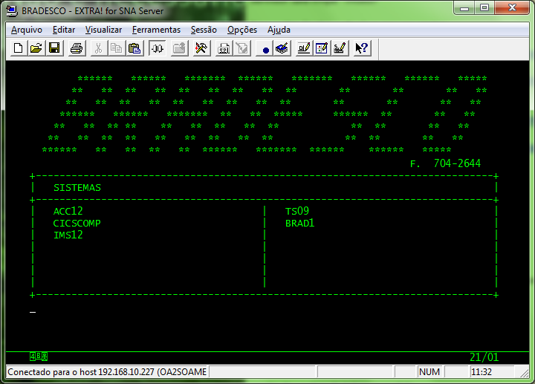
Entrar no EXTRA

Slide 3
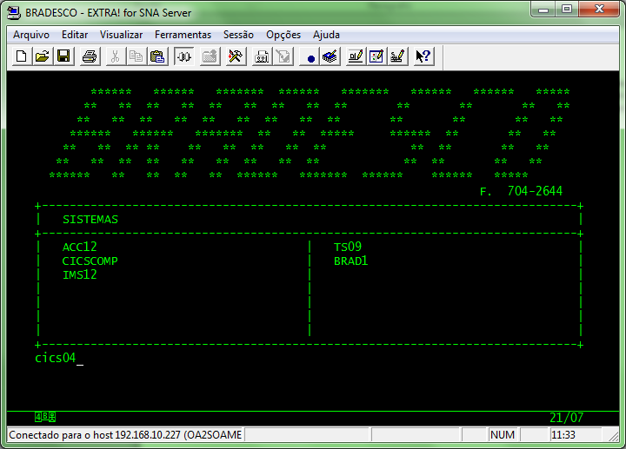
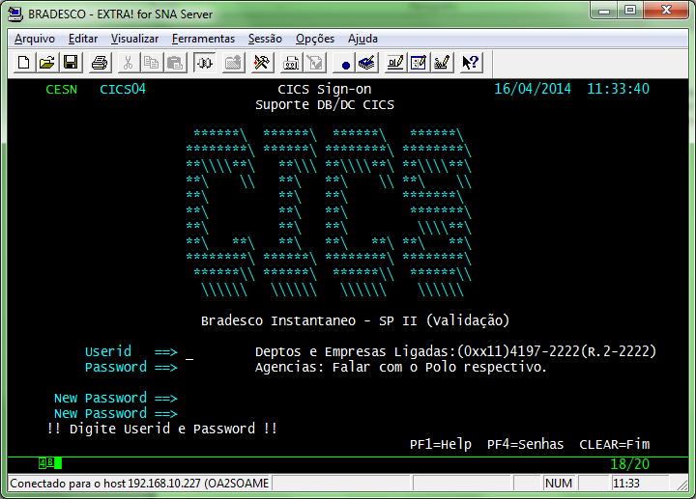
Digitar CICS04 + Enter

Slide 4
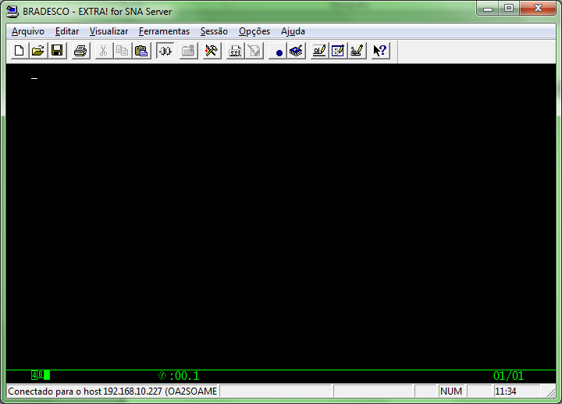
Clicar no botão Pause/Break

Slide 5
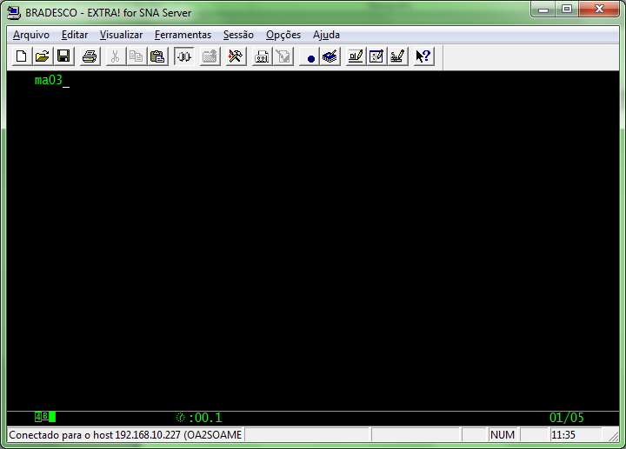
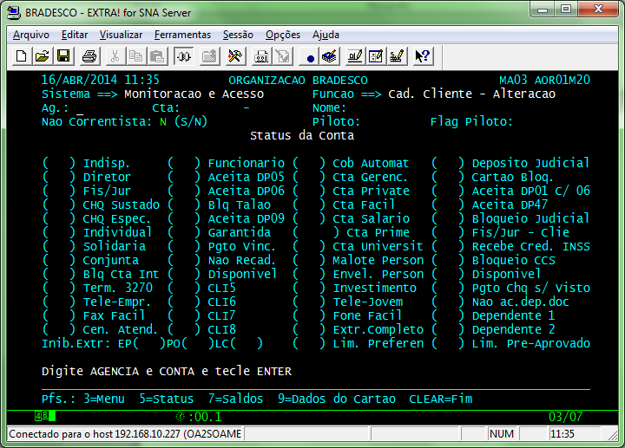
Digitar MA03 + Enter

Slide 6
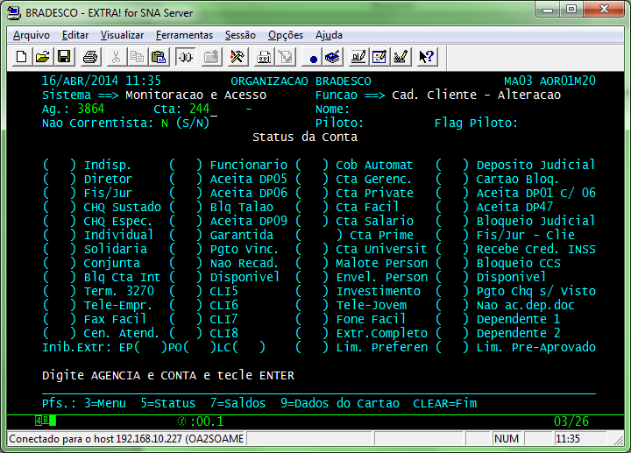
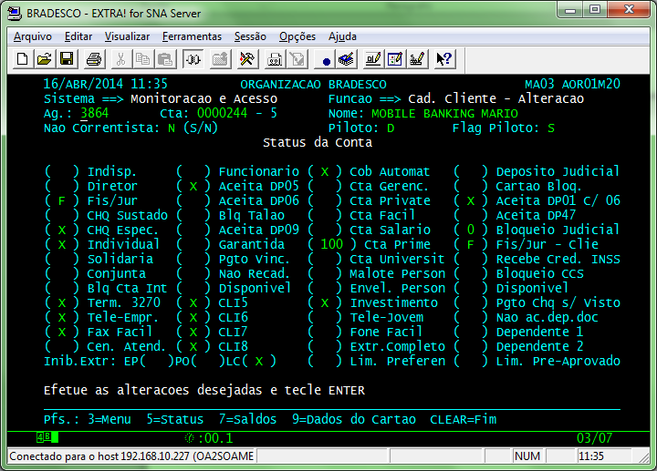
Colocar a Agencia e Conta + Enter

Slide 7
Verificar se em "Cta Prime" está com pelo menos 001 Dar enter + F10 para salvar a alteração OBS: 001 = Varejo / 100 = Prime

Slide 8
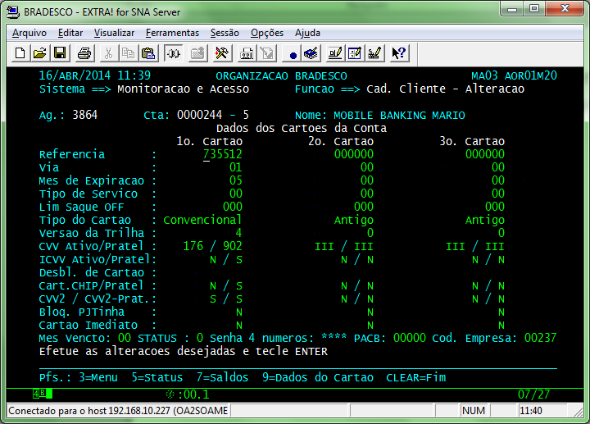
Clicar no botão F9 - Se solicitar preenchimento, preencher na opção: “Cart.CHIP/Pratel” tudo com "N“ - Dar enter + F10 para salvar a alteração

Slide 9
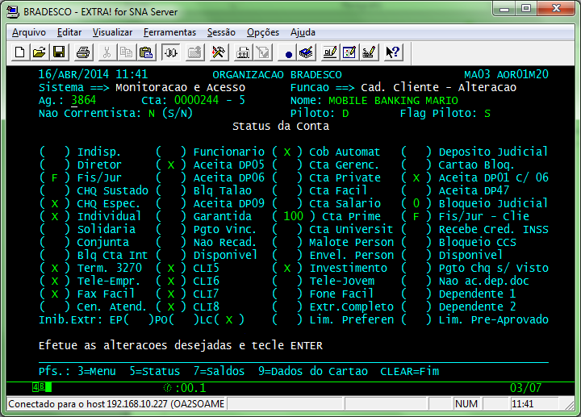
Pode clicar em F5 para retornar a tela abaixo, ou desconectar para sair da aplicação.

